Slide 1
«Дети - герои Великой Отечественной Войны»

Slide 2
Во время Великой Отечественной войны, когда родину захватили враги, стали устанавливать свои порядки, диктовать как жить, убивать, грабить, сжигать жилище, угонять в плен на чужбину, все как один встали на защиту своей страны. Среди тех, кто защищал Родину, было очень много детей.
Вот их имена:
Леня Голиков , Марат Казей, Валя Котик, Зина Портнова, Вася Курков, Витя Хоменко, Шура Кобер , Володя Дубинин и многие другие.

Slide 3
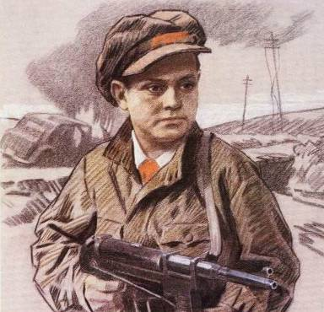
Леня Голиков
Рос в деревне Лукино, на берегу реки Поло, что впадает в легендарное Ильмень-озеро. Когда его родное село захватил враг, мальчик ушел к партизанам.
Не раз он ходил в разведку, приносил важные сведения в партизанский отряд. И летели под откос вражеские поезда, машины, рушились мосты, горели вражеские склады...
Был в его жизни бой, который Леня вел один на один с фашистским генералом. Граната, брошенная мальчиком, подбила машину. Из нее выбрался гитлеровец с портфелем в руках и, отстреливаясь, бросился бежать. Леня - за ним. Почти километр преследовал он врага и, наконец, убил его. В портфеле оказались очень важные документы. Штаб партизан немедленно переправил их самолетом в Москву.
Немало было еще боев в его недолгой жизни! И ни разу не дрогнул юный герой, сражавшийся плечом к плечу со взрослыми. Он погиб под селом Острая Лука зимой 1943 года, когда особенно лютовал враг, почувствовав, что горит под ногами у него земля, что не будет ему пощады...

Slide 4
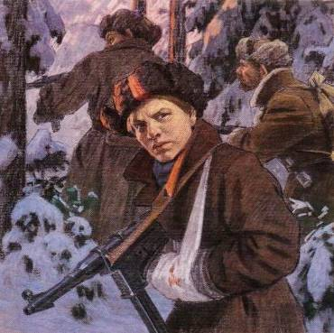
Марат Казей
В деревню, где жил Марат с мамой, Анной Александровной Казей, ворвались фашисты. Осенью Марату уже не пришлось идти в школу в пятый класс. Школьное здание фашисты превратили в свою казарму. Враг лютовал.
За связь с партизанами была схвачена Анна Александровна Казей, и вскоре Марат узнал, что маму повесили в Минске. Гневом и ненавистью к врагу наполнилось сердце мальчика. Вместе с сестрой Адой Марат Казей ушел к партизанам в Станьковский лес. Он стал разведчиком в штабе партизанской бригады. Проникал во вражеские гарнизоны и доставлял командованию ценные сведения. Используя эти данные, партизаны разработали дерзкую операцию и разгромили фашистский гарнизон в городе Дзержинске...
Марат участвовал в боях и неизменно проявлял отвагу, бесстрашие, вместе с опытными подрывниками минировал железную дорогу.
Марат погиб в бою. Сражался до последнего патрона, а когда у него осталась лишь одна граната, подпустил врагов поближе и взорвал их... и себя.
За мужество и отвагу пионер Марат Казей был удостоен звания Героя Советского Союза. В городе Минске поставлен памятник юному герою.

Slide 5
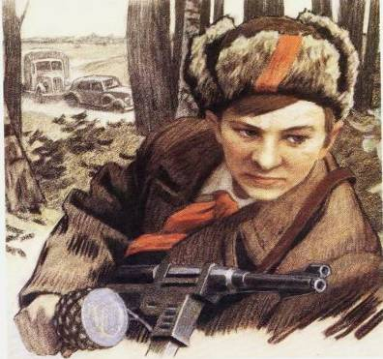
Валя Котик
Он родился 11 февраля 1930 года в селе Хмелевка Шепетовского района Хмельницкой области.
Когда в Шепетовку ворвались фашисты, Валя Котик вместе с друзьями решил бороться с врагом. Ребята собрали на месте боев оружие, которое потом партизаны на возу с сеном переправили в отряд.
Присмотревшись к мальчику, партизаны доверили Вале быть связным и разведчиком в своей подпольной организации. Он узнавал расположение вражеских постов, порядок смены караула.
Фашисты наметили карательную операцию против партизан, а Валя, выследив гитлеровского офицера, возглавлявшего карателей, убил его...
Когда в городе начались аресты, Валя вместе с мамой и братом Виктором ушел к партизанам. На его счету - шесть вражеских эшелонов, взорванных на пути к фронту. Валя Котик погиб как герой, и Родина посмертно удостоила его званием Героя Советского Союза. Перед школой, в которой учился этот отважный пионер, поставлен ему памятник.

Slide 6
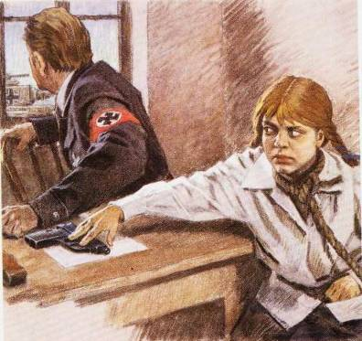
Зина Портнова
Война застала Зину Портнову в деревне Зуя, куда она приехала на каникулы.
Она участвовала в дерзких операциях против врага, в диверсиях, распространяла листовки, по заданию партизанского отряда вела разведку.
...Стоял декабрь 1943 года. Зина возвращалась с задания. В деревне Мостище ее выдал предатель. Фашисты схватили юную партизанку, пытали. Ответом врагу было молчание Зины, ее презрение и ненависть, решимость бороться до конца. Во время одного из допросов, выбрав момент, Зина схватила со стола пистолет и в упор выстрела в фашиста.
Вбежавший на выстрел офицер был также убит наповал. Зина пыталась бежать, но фашисты настигли ее...
Отважная юная пионерка была зверски замучена, но до последней минуты оставалась стойкой, мужественной, несгибаемой. И Родина посмертно отметила ее подвиг высшим своим званием - званием Героя Советского Союза.

Slide 7
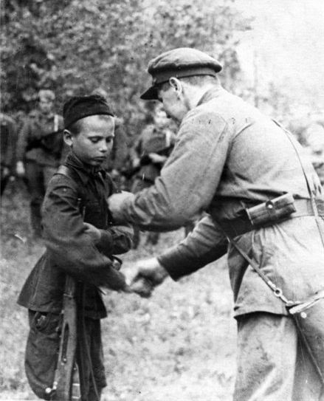
Вася Курков
В шестнадцатилетнем возрасте Вася Курка выглядел моложе своих лет, был небольшого роста худеньким голубоглазым светловолосым мальчишкой. Однако, отличался упорством, настойчивостью, сообразительность, умением быстро ориентироваться на местности.
Ему, малолетнему, не доверили оружия и определили в тыловые подразделения. Он старательно выполнял все работы вплоть до заправки керосиновых ламп, а в апреле месяце 1942 года Курка узнал о зачислении его курсантом школы снайперов. Старательно он изучает винтовку.
К сентябрю 1942г. Вася Курка уничтожил 31 оккупанта, в том числе за период обороны на реке Миус – 19. Считался одним из лучших снайперов дивизии. Всего на его боевом счету было 179 уничтоженных солдат и офицеров противника, а также один сбитый самолёт-разведчик.
3 января 1945 года лейтенант Курка умер от ран, полученных в бою на Сандомирском плацдарме.

Slide 8
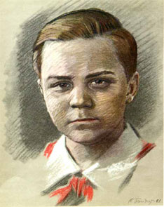
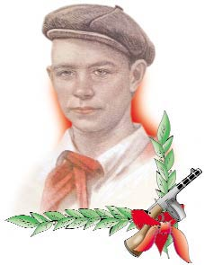
Шура Кобер
Родился 5 ноября 1926 года в городе Николаеве. Во время немецко-фашистской оккупации был разведчиком и связной в одном из организаций Николаевского подпольного центра. 5 декабря 1942 года был казнен фашистами в Николаеве.
Витя Хоменко
Родился 12 сентября 1926 года в городе Кременчуге Полтавской области. Был активным участником партизанского подполья в Николаеве. А 1942 году вместе с Шурой Кобером перешел линию фронта и доставил ценные сведения в штаб партизанского движения, находившийся в Москве. 5 декабря 1942 года был казнен фашистами в Николаеве.

Slide 9
Война — не место для детей!
Здесь нет ни книжек, ни игрушек.
Разрывы мин и грохот пушек,
И море крови и смертей.
Война — не место для детей!
Ребенку нужен теплый дом
И мамы ласковые руки,
И взгляд, наполненный добром,
И песни колыбельной звуки.
И елочные огоньки,
С горы веселое катанье,
Снежки и лыжи, и коньки,
А не сиротство и страданье!
Дети войны - и веет холодом,
Дети войны - и пахнет голодом,
Дети войны - и дыбом волосы:
На челках детских седые волосы
Земля омыта слезами детскими,
Детьми советскими и не советскими.
Какая разница, где был под немцами,
В Дахау, Лидице или Освенциме?
Их кровь алеет на плацах маками
Трава поникла, где дети плакали
Дети войны - боль отчаянна
И сколько надо им минут молчания.
Голодяевс Л.М.

Slide 10
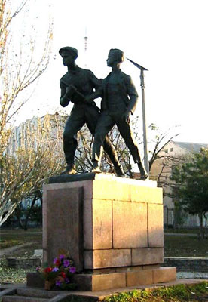
В Николаеве, в Пионерском сквере в ноябре 1959 года был установлен памятник юным патриотам. На высоком постаменте стоят две бронзовые фигуры мальчиков. На гранитной плите высечены слова: «Пионерам-героям, юным разведчикам Шуре Кодеру и Вите Хоменко, погибшим в борьбе с фашистскими захватчиками 5 декабря 1942 года, от пионеров Украины» .

Slide 11
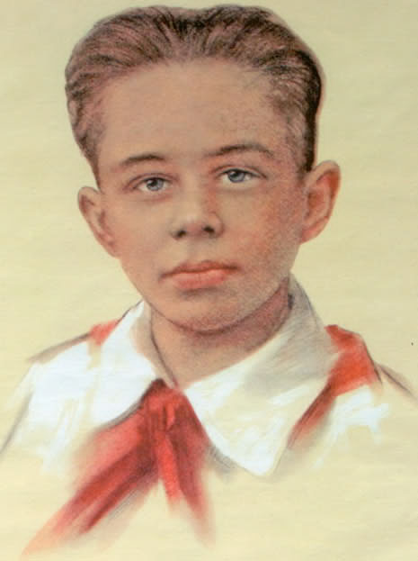
Володя Дубинин
Володя рос подвижным, любознательным, немного хулиганистым парнем. Любил читать, увлекался авиамоделизмом, фотографией…
Когда началась война, Никифора Дубинина призвали в армию. Евдокия Тимофеевна с Володей и его сестрой перебралась к родне, в район Старый Карантин.
Володя и другие ребята занимались не только разведкой. Во время боёв они подносили боеприпасы, оказывали помощь раненым, выполняли другие поручения командира.
Когда гитлеровцы окружили Старокарантинские каменоломни сетью минных полей, и партизаны не могли покинуть их. Выйти там, где выходил Володя, взрослые физически не могли.
И тогда Володя вызвался быть проводником у сапёров. Первый день разминирования прошёл успешно, но 4 января 1942 года около 10 утра у входа в каменоломни прогремел мощный взрыв. На мине подорвались четыре сапёра и Володя Дубинин.
Погибших сапёров и Володю похоронили в братской партизанской могиле в Молодёжном парке Керчи.

Slide 12
Презентацию подготовила воспитатель подготовительной группы МДОУ «Детский сад №110» общеразвивающего вида
Багарьян Екатерина Алексеевна апрель 2015г.

